Slide 1
La curva normal y la curva normal estándar
Oscar Centeno Mora

Slide 2
Índice
1
Introducción
4
La curva normal estándar
2
Variable aleatoria
5
Cálculo de probabilidades en la normal estándar
3
La curva normal
6
Ejemplos de cálculos de probabilidad

Slide 3
Índice
7
La estandarización

Slide 4
Índice
1
Introducción

Slide 5
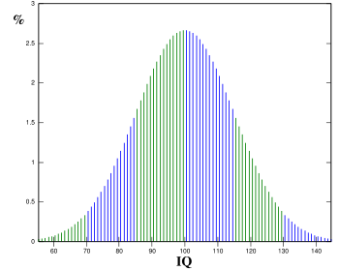
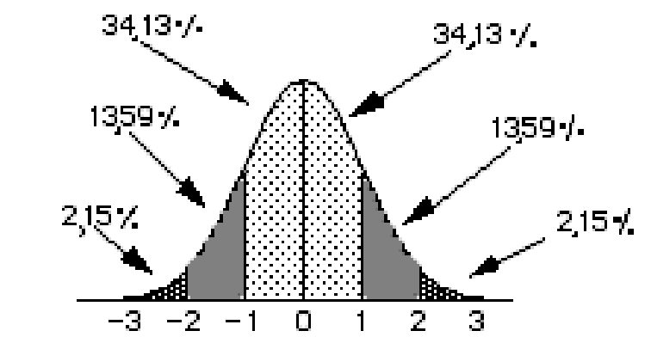
Introducción
Si se graficara la distribución de la mayoría de los hechos que suceden en la vida, estos suelen tener una distribución normal.
No importa si se trata de una variable discreta (como los resultados de un dado), o de una variable continua (edades, pesos, etc.): la distribución de los resultados siempre se distribuirá de forma normal, siempre y cuando se tengan diversas “observaciones”.
Dado que la “distribución” de casi todos los hechos tiende a agruparse en el centro, y pierder densidad en las colas, de ahí el nombre de distribución normal.

Slide 6
Introducción
Ejemplificando lo anterior: si jugáramos con dados una cantidad considerablemente grande de veces (superior 40-30), la distribución de datos sería aproximadamente la siguiente:

Slide 7
Introducción
Dado el siguiente cuadro de probabilidad del experimento de jugar con dos dados:
Como se observa, el obtener el resultado
“7”, es el evento más probable.
Luego el obtener “6” y “8” es el segundo más
y así consecutivamente.
Si se jugara un gran numero de veces, la distri-
bución de los resultados sería tan normal
como se mostró en la filmina anterior.
x | f(x)
2 | 1/36
3 | 2/36
4 | 3/36
5 | 4/36
6 | 5/36
7 | 6/36
8 | 5/36
9 | 4/36
10 | 3/36
11 | 2/36
12 | 1/36
Total | 1

Slide 8
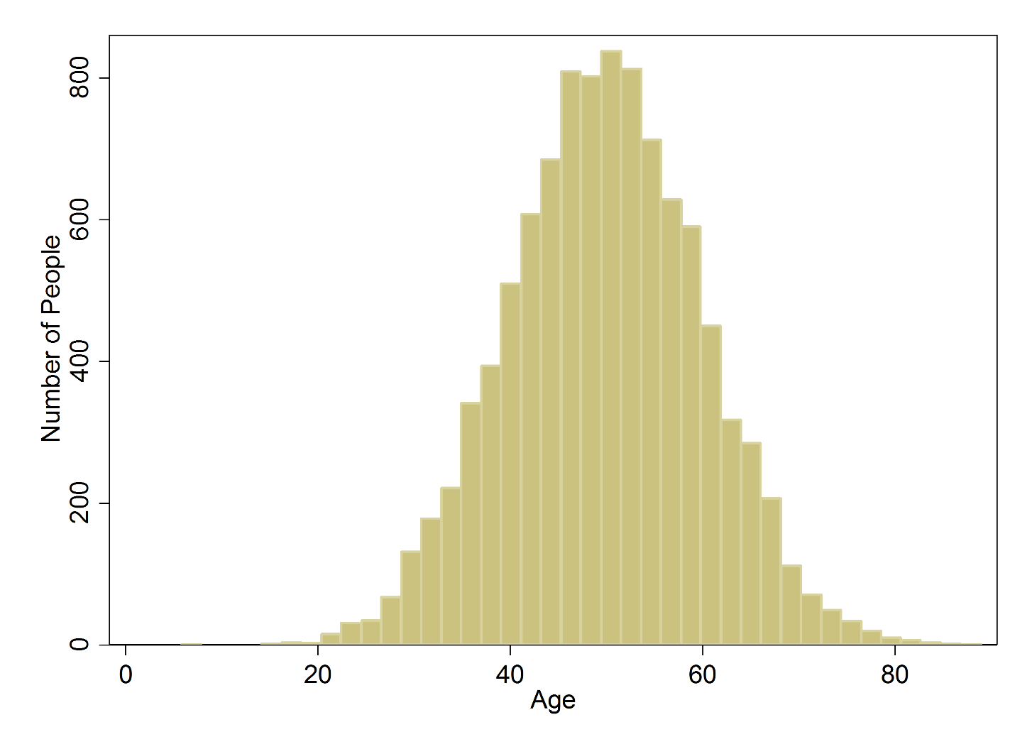
Introducción
Para el caso continuo: supongamos la distribución de edades de la población de Costa Rica.

Slide 9

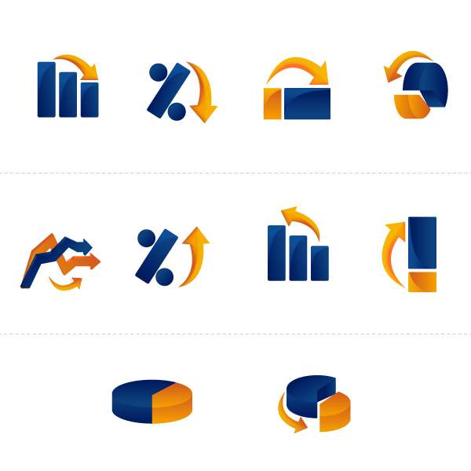
Introducción
Vemos que los datos, sin importar la localización u otros factores, suelen tener la forma normal o de campana (la campana de Gauss…).
Aunque esta vez la forma de la distribución no sea tan normal como para el caso de los dados, el ascenso y el descenso y sobre todo su forma de campana permiten confirmar la presencia de una distribución normal.
La comprobación de la normalidad se puede llevar a cabo mediante pruebas matemáticas o pruebas gráficas..

Slide 10
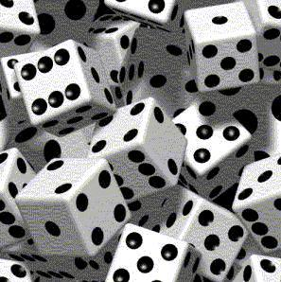
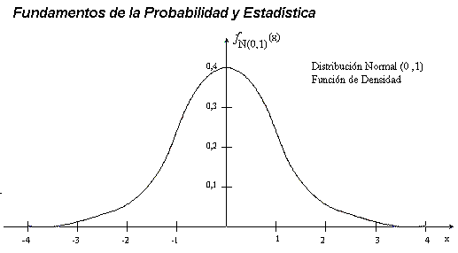
Introducción
Esto es, sin duda alguna, el hecho más importante que ha ocurrido en la estadística: permite relacionar la estadística probabilística con la inferencial.
El poner unir las probabilidades con ciertos criterios y métodos inferenciales hizo el gran avance en la estadística en el siglo XIX.
Sin embargo, para hacer esto se requería que los datos provinieran de una distribución normal. Por eso es que en este capítulo analizaron la curva normal, y se introducirá brevemente ciertos criterios de inferencia estadistica.

Slide 11
Índice
1
Introducción
2
Variable aleatoria

Slide 12

Un concepto….

Slide 13
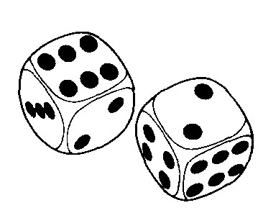
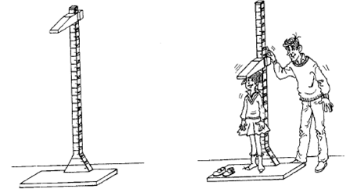
Variable Aleatoria
“Cuando los valores que puede asumir una variable depende del azar, es decir, no pueden predecirse con exactitud, se dice que es una variable aleatoria o al azar” Gómez, M. 2002.
Estas pueden ser discretas como continuas.
1.El tirar dos dado:
-No se puede saber con anterioridad el resultado exacto del Resultado (si va a salir un 12, 6, 4 o cualquier de los posibles resultados).
-Al entrevistar a alguien y preguntar la edad, peso, frecuencia con que va al médico, no es algo que normalmente se sepa, y la información suele ser aleatoria.

Slide 14
Índice
1
Introducción
2
Variable aleatoria
3
La curva normal

Slide 15

La curva normal
Es uno de los primeros modelos utilizados y alrededor del cual se ha desarrollado casi toda la teoría y la práctica de la estadística.
La curva normal también recibe el nombre de normal de error, ya que los errores en las mediciones y en las observaciones corrientemente se distribuyen siguiendo un patrón en común (la forma de campana antes vista).
La expresión algebraica de la curva normal es la siguiente:

Slide 16
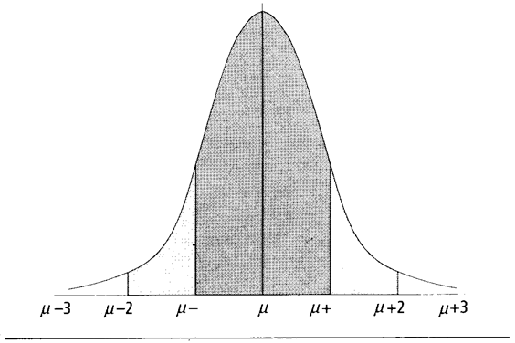

La curva normal
Una representación de la curva normal, con sus parámetros µ y σ
es la siguiente:

Slide 17


La curva normal
Conociendo los valores de los parámetros (µ y σ), la curva normal estándar queda completamente definida. Por ejemplo, si la desviación estándar es 2 y el promedio 4, la expresión algebraica y su representación serían:
4

Slide 18
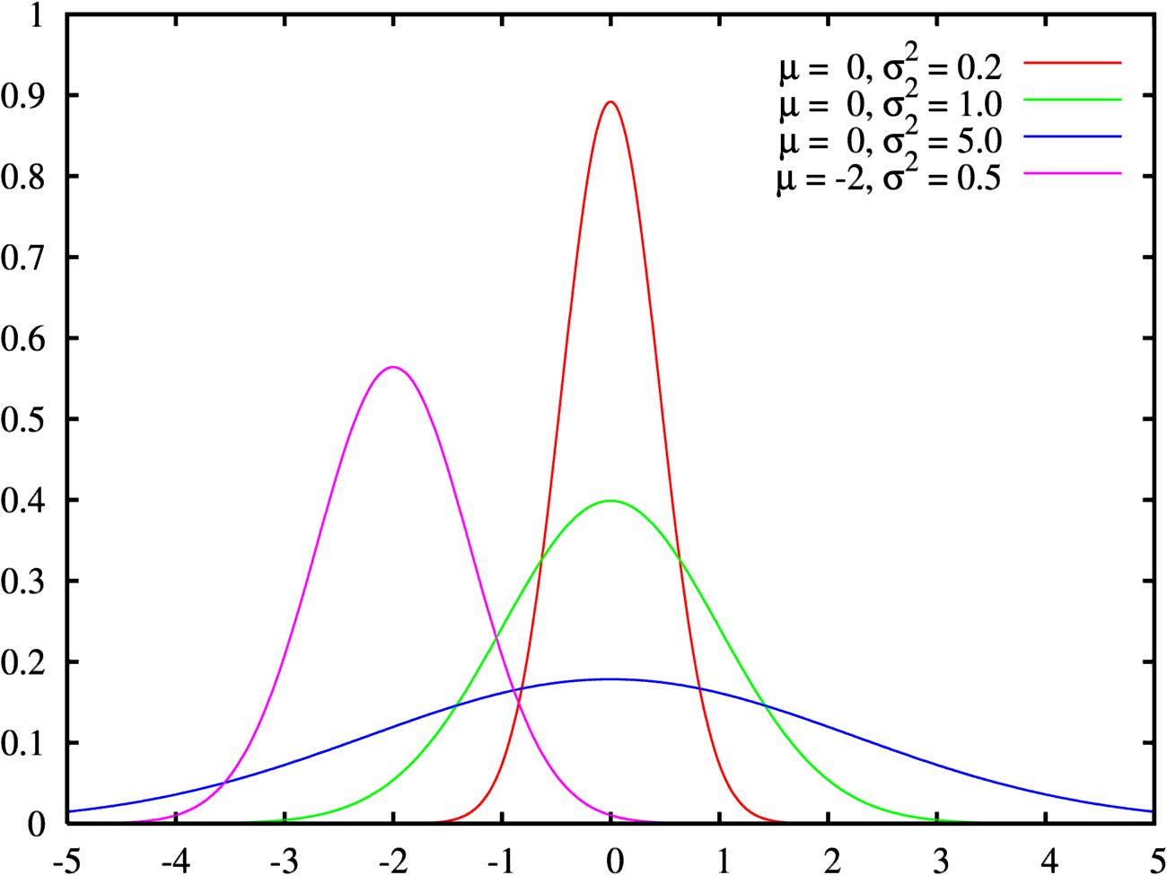
La curva normal
Como la curva normal está en función de los parámetros µ y σ, su posición central y su forma van a estar en función de estos parámetros.
1. Distribución normal con promedio centrado y muy poca variabilidad
1.
2.
3.
4.
2. Distribución normal con promedio centrado con cierta variabilidad.
3. Distribución normal con promedio centrado con demasiada variabilidad.
4. Distribución normal con promedio no centrado con poca variabilidad.

Slide 19


Características de la curva normal
La popularidad de la curva normal no sólo reside en que la mayoría de los eventos tienen la distribución de campana antes vista, sino también por sus 5 características:
1. El área total bajo la curva es igual a 1.
2. La distribución es simétrica respecto al promedio.
3. El promedio, moda y media valen lo mismo.
4.Queda perfectamente determinada cuando se conoce µ y σ.
5.La curva está definida desde - ∞ hasta + ∞.

Slide 20

Características de la curva normal
1. “El área total bajo la curva y la absisa es igual a 1”. La definición anterior produce que si se calculan intervalos de el área, entonces estaríamos hablando de valores entre
0 ≤ Valor ≤ 1 (probabilidad)
Área total bajo la curva es igual a 1
El área entre a y b es igual a
0 ≤ Valor ≤ 1
a
b

Slide 21
Características de la curva normal
2. La distribución es simétrica respecto a su promedio. Esto hace que entonces el cálculo de cierta probabilidad también lo sea.
Misma distancia
-a
a

Slide 22
Características de la curva normal
3. El promedio, moda y media valen lo mismo.
Mo
Me
X
50%
50%

Slide 23
Características de la curva normal
4.La curva queda perfectamente determinada cuando se conoce µ y σ. Esto es que conocidos los dos parámetros anteriores, se define la medida de tendencia central y la de variabilidad.
µ-2σ
µ-σ
µ
µ+σ
µ+2σ

Slide 24
Características de la curva normal
5.La curva está definida desde - ∞ hasta + ∞.
- ∞
+ ∞
0

Slide 25
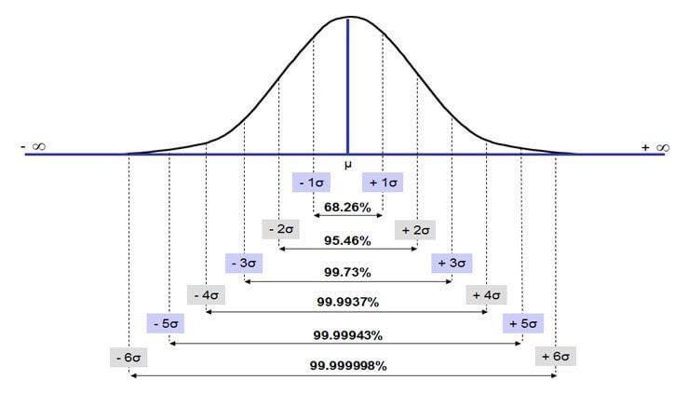
Características de la curva normal

Slide 26
Importancia de la curva normal
Hay varias razones que han contribuido a que la curva normal sea
vital en la teoría y en la práctica de la estadística:
La curva y su integral reúnen diversas ventajas matemáticas-analíticas.
Son muchos los fenómenos que se comportan como una curva normal
La técnica se pueden aplicar ha técnicas aún más avanzadas.
Variables que tienen distribuciones asimétrica pueden tratarse con una transformación y gozar de las ventajas de la normal

Slide 27

La curva normal y las probabilidades
De acuerdo con la propiedad 1, se pueden calcular probabilidades con la curva normal. Lo que interesa es poder calcular la probabilidad acumulada de un punto a otro.
a
b

Slide 28
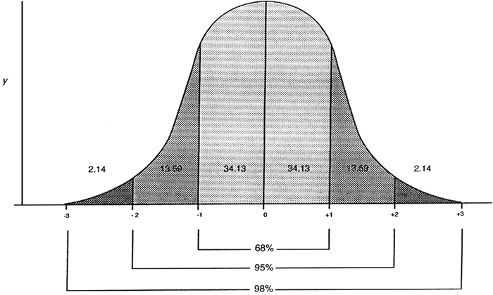
La curva normal y las probabilidades
Antes de explicar la forma de calcular las probabilidades, aunque se puede calcular la probabilidad directamente de la ecuación de la normal estándar, para facilitar los cálculos y los procedimientos procederemos a estandarizar los resultados y utilizar entonces la curva normal estándar, de parámtros µ=0 y σ =1.

Slide 29
Índice
1
Introducción
4
La curva normal estándar
2
Variable aleatoria
3
La curva normal

Slide 30
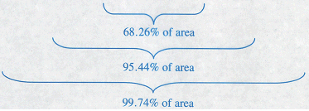
La curva normal vs normal estándar
Mientras que la curva normal está en función del parámetro µ y σ, la normal estándar está en función de µ=0 y σ =1. En el fondo los resultados en probabilidad son los mismos, pero la opción “estandarizada “es más sencilla de utilizar.
µ- 2σ
µ- σ
µ
µ+ σ
µ+ 2σ
-3
-2
-1
0
1
2
3

Slide 31
La curva normal vs normal estándar
Una curva normal queda definida si se conoce su media aritmética y su desviación estándar, pero como los valores posibles para µ y σ son prácticamente infinitos, es fácil concluir que el número de curvas normales es también infinito.
Entonces, cómo el número de curvas normales es infinito, se ha calculado una tabla de probabilidades para una curva normal con µ = 0 y σ =1, y cualquier problema referente a una variable normal se traslada o refiere a la tabla mencionada mediante simples operaciones algebraicas, conocida como curva normal estándar.
Se quiere alguna probabilidad para una variable normal que tenga el promedio diferente de cero, la desviación estándar diferente de 1, o ambos parámetros diferentes. Por lo tanto se realiza transformación algebraica sencilla denominada estandarización, mediante el traslado a una N~(0,1).

Slide 32
Índice
1
Introducción
4
La curva normal estándar
2
Variable aleatoria
5
Cálculo de probabilidades en la normal estándar
3
La curva normal

Slide 33
Probabilidades en distribución N (0,1)
Para calcular probabilidades en una distribución N(0,1) supongamos lo siguiente.
1. Sea “z” una variable normal estándar aleatoria.
2. Sea N(t) el área acumulada de la curva hasta el punto “t” (t es un valor particular de z).
Entonces, para expresar esto en término de probabilidades, unimos las dos suposiciones de la siguiente forma:
N(t) = P(z ≤ t); esto en palabras quiere decir que, para una variable aleatoria z, cuál es la probabilidad de que está variable tenga valores menores o iguales al valor t

Slide 34
Probabilidades en distribución N (0,1)
Para explicar lo anterior, sea el siguiente dibujo. Considere los términos vistos antes (“t”, “N(t)” y “N(t)=P(z ≤ t)”;
N(t) = P(z ≤ t) = ???
N(t)
- ∞
+ ∞
t

Slide 35
Probabilidades en distribución N (0,1)
Ahora bien, explicado los dos conceptos anteriores, la gran pregunta es:
¡¿ Cómo se calculan las probabilidad?!
Para esto entonces utilicemos la siguiente tabla de probabilidad es una normal estándar (siguientes dos filminas), y recordemos que:
-El área total bajo la curva suma 1.
-La curva es simétrica con respecto al promedio.

Slide 38
Probabilidades en distribución N (0,1)
Esta tabla se conoce como “tablas de dos colas”; esto permite conocer directamente las probabilidades acumuladas, tanto de valores positivos como de valores negativos de la variable aleatoria z.
En el empleo de la tabla se debe tomar en cuenta que:
En la primera columna aparecen los valores de z con un decimal;
En la primera hilera aparece el segundo decimal para dar mayor precisión a la tabla.
En el cuerpo de la tabla se muestra el área acumulada desde -∞ hasta un valor positivo dado de z

Slide 39
Probabilidades en distribución N (0,1)
Por ejemplo, busquemos la siguiente probabilidad de P(z ≤ 1.42):
z | .00 | .01 | .02
…
…
…
1.4 | .9192 | .9207
…
…
.9222
P(z ≤ 1.42) = 0.922
- ∞
+ ∞
1,42

Slide 40
Probabilidades en distribución N (0,1)
Probabilidad menor (boca a la izquierda).
Probabilidad mayor (boca a la derecha).
Cuando se solicita por ejemplo la siguiente probabilidad:
Cuando se solicita por ejemplo la siguiente probabilidad:
]-∞; 1]
[1;∞ [
1
1

Slide 41
Probabilidades en distribución N (0,1)
Probabilidad entre dos valores (dos boca a la izquierda).
Cuando se solicita por ejemplo la siguiente probabilidad:
-1
1

Slide 42
Probabilidades en distribución N (0,1)
El hecho de que la tabla dé solamente áreas acumuladas desde -∞ hasta valores positivos de z no constituye ningún problema, dado que la curva es simétrica. Las probabilidades de P(z ≤ 1.5) y P(z≥1,5) son exactamente iguales.
=
1.5
-1.5
P(z ≤ 1.5) = 0.9332
P(z≥1,5) =

Slide 43
Índice
1
Introducción
4
La curva normal estándar
2
Variable aleatoria
5
Cálculo de probabilidades en la normal estándar
3
La curva normal
6
Ejemplos de cálculos de probabilidad

Slide 44
Ejemplos 1/9
1. La probabilidad P(z ≤ 1.5) = ?
P(z ≤ 1.5) = 0.9332
1.5

Slide 45
Ejemplos 2/9
1. La probabilidad P(z ≥- 1.5) = ?
P(z ≥- 1.5) = 0.9332
-1.5

Slide 46
Ejemplos 3/9
1. La probabilidad P(0 ≤ z ≤ 1.5) = ?
P(0 ≤ z ≤ 1.5) = P(z ≤ 1.5) - P(z ≤ 0)
= 0.93332 – 0.5
= 0.4332
0
1.5

Slide 47
Ejemplos 4/9
1. La probabilidad P(-1.5 ≤ z ≤ 0) = ?
P(-1.5 ≤ z ≤ 0) = P(z ≤ 0) - P(z ≤ -1.5)
= 0.5 – 0.06681
= 0.43319
-1.5
0

Slide 48
Ejemplos 5/9
1. La probabilidad P(z ≥ 1.5) = ?
P(z ≥ 1.5) = 1 - P(z ≤ 1.5)
= 1- 0.9332
= 0.0668
0
1.5

Slide 49
Ejemplos 6/9
1. La probabilidad P(z ≥ 1.5) = ?
P(z ≤ -1.5) = 0.06681
-1.5
0

Slide 50
Ejemplos 7/9
1. La probabilidad P(1.5≤ z ≤2.5) = ?
P(1.5≤ z ≤2.5) = P(z ≤ 2.5) - P(z ≤ 1.5)
= 0.9938 – 0.9332
=0.0606
0
1.5
2.5

Slide 51
Ejemplos 8/9
1. La probabilidad P(-2.5≤ z ≤-1.5) = ?
P(-2.5≤ z ≤-1.5) = P(z ≤ -1.5 ) - P(z ≤ -2.5)
= 0.06681 – 0.00621
=0.0606
-2.5
-1.5
0

Slide 52
Ejemplos 8/9
1. La probabilidad P(-2.5≤ z ≤1.5) = ?
P(-2.5≤ z ≤1.5) = P (z ≤1.5) – P (z ≤ -2.5)
= 0.93319 – 0.00621
= 0.92698
-2.5
1.5

Slide 53
Índice
7
La estandarización

Slide 54
La estandarización
Finalmente, el capítulo de “Probabilidades”, “Medidas de Tendencia”, “Variabilidad” y “La curva normal y normal estándar” se unen para llevar a cabo la estandarización.
Supongamos el siguiente caso: queremos averiguar, para una población determinada que labora para una firma financiera, cuál sería la probabilidad de encontrar a una persona con un salario superior a los $ 120 por día, sabiendo de ante mano que, los datos se distribuyen normalmente, y que además los datos arrojaron el siguiente resultado:
µ = 105
σ = 10 ¿Cómo averiguamos este hecho?

Slide 55
Introducción
Curva normal, definida por:
-µ
-σ

Slide 56

Introducción
En nuestro caso:
µ = 105 ($)
σ = 10

Slide 57
Introducción
De acuerdo al enunciado:
“… , cuál sería la probabilidad de encontrar a una persona con un salario superior a los $ 120 por día …”
-Además, recolectados todos los datos sabemos que:
µ = 105 ($)
σ = 10
¿Cómo se calcula está probabilidad?

Slide 58


Slide 59
La curva normal estándar → N(0,1)
Todos los ejercicios de probabilidades que realizamos anteriormente eran relativos a una curva normal con promedio de cero (µ=0) y desviación estándar de uno
(σ =1)
N(0,1)
1
-3
-2
-1
0
1
2
3

Slide 60

La curva normal estándar → N(0,1)
Entonces, si tenemos un problema de una curva normal, según el enunciado, pero calculamos las probabilidades en una normal estándar: ¿qué tipo de transformación tenemos que hacer para calcular las probabilidades del enunciado en una normal estándar…?
Normal
Normal Estándar
Transformación

Slide 61
La curva normal estándar → N(0,1)
En valor de la proba-
bilidad, es exactamente lo mismo
µ- 2σ
µ- σ
µ
µ+ σ
µ+ 2σ
-2
-1
0
1
2

Slide 62
Estandarización
Para pasar de una “curva normal” a una “normal estándar”, y poder hacer el cálculo de probabilidades, debemos estandarizar.
Estandarizar una curva normal es transformarla de manera que su media sea cero y su desviación estándar sea uno. Esto se logra restando a la variable x su promedio (µ) y dividiendo la diferencia entre su desviación estándar (σ) .
La expresión numérica para la estandarización es:
Z = x-µ
σ
N (0,1)

Slide 63

Estandarización
En general, si la variable en cuestión tiene una distribución normal, con media µ y desviación estándar σ, basta con hacer el proceso anterior con el valor de interés “a”, para obtener una probabilidad.
La estandarización es un proceso muy simple, pero muy importante, que permite resolver problemas para cualquier curva normal trasladándolos, por medio de una sencilla transformación algebraica , a la normal estándar.
Matemáticamente se define como:

Slide 64
Nuestro ejemplo
120
µ- 2σ
µ- σ
105
115
125
???
-2
-1
0
1
2

Slide 65
Estandarizando
“… , cuál sería la probabilidad de encontrar a una persona con una presión diastólica superior a 120…”
µ = 105
σ = 10
Entonces estandarizamos:
N (0,1)
Z = 120-105 = 15 = 1.5
10 10
???
1.5
0.0668

Slide 66


Estandarizando
Sería encontrar entonces P(z ≥ 1.5), ya que el enunciado dice persona con presión superior. En términnos de probabilidades sería.
0.0668

Slide 67
Estandarizando
Entonces la respuesta sería que se tiene una probabilidad de 0.0668 de encontrar personas con más de $ 120 de salario en un día, lo cuál es un hecho muy poco probable…
Ahora, que pasa si en vez de encontrar la probabilidad anterior, no gustaría saber:
1. La probabilidad de personas con salarios inferiores a $ 115.
2. Personas con salarios entre $110 y $120.

Slide 68
Estandarizando
La probabilidad de personas con menos de 115 de presión D.
??????
115
µ- 2σ
µ- σ
105
115
125
??????
???

Slide 69


Estandarizando
La solución sería:
R: se tiene una probabilidad de 0.8413 de encontrar personas con menos de $ 115 salario en un día, lo cuál es un hecho muy probable…
0.8413

Slide 70
Estandarizando
La probabilidad de personas entre 110 y 120 de presión D.
120
110
µ- 2σ
µ- σ
105
115
125
???
???

Slide 71


Estandarizando
La solución sería:
=0.6915-0.9332
0.2417
¿Cómo deberíamos concluir la presente probabilidad?

Slide 72


Reseñas finales
El cálculo de probabilidades mediante la curva normal estándar es, sin duda alguna, una de las mejores herramientas que se crearon en la estadística.
La estandarización es un método capas de obtener resultados probabilísticos a partir de la suposición que estamos trabajando con datos que se distribuyen normalmente. Este supuesto será muy importante para los próximos temas.
Además, muchos de los fundamentos para elegir el nivel de confianza en un intervalo de confianza, o el nivel de rechazo en una prueba de hipótesis se fundamenta en las probabilidades de estas dos curvas vistas en este capítulo.

Slide 73


